Slide 1
ELEMENTOS DE PROBABILIDAD
Análisis Combinatorio

Slide 2
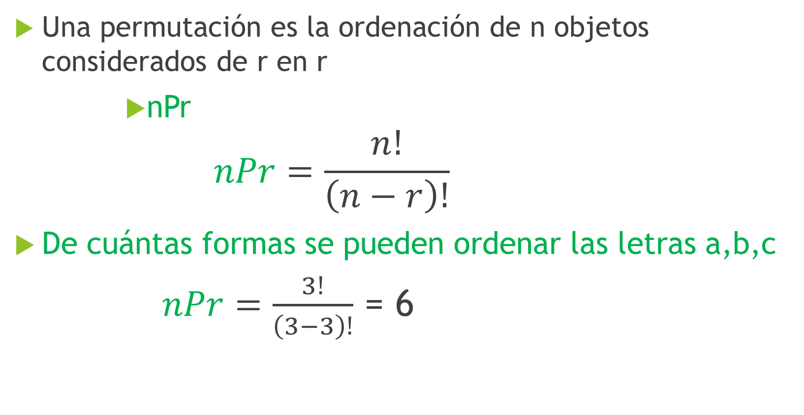
Permutaciones
Una permutación es la ordenación de n objetos considerados de r en r
      nPr
        $$nPr=\frac{n!}{\left(n−r\right)!}$$
De cuántas formas se pueden ordenar las letras a,b,c
        $nPr=\frac{3!}{\left(3−3\right)!}$ = 6

Slide 3
a b c
b c a
c a b
b a c
a c b
c b a

Slide 4

De cuántas formas se pueden ordenar 5 bolas de diferentes colores colocándolas de 2 en 2
        $nPr=\frac{5!}{\left(5−2\right)!}$ = 20
    1 2 3 4 5
    1 2 2 1 3 1 4 1 5 1
    1 3 2 3 3 2 4 2 5 2
    1 4 2 4 3 4 4 3 5 3
    1 5 2 5 3 5 4 5 5 4

Slide 5
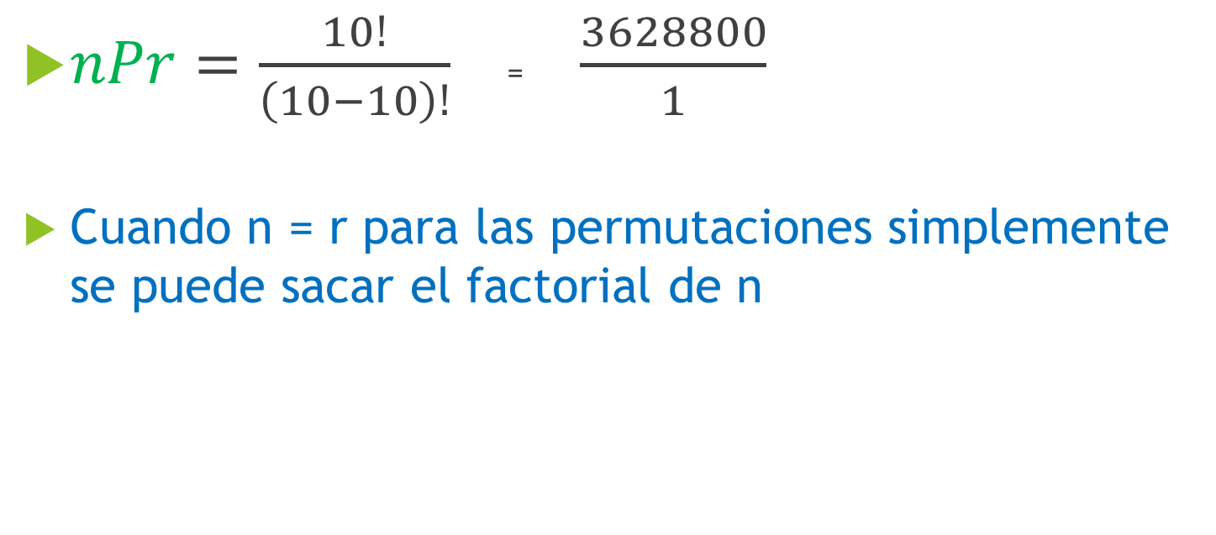
De cuántas formas se pueden ordenar 10 bolas de diferentes colores
$nPr=\frac{10!}{\left(10−10\right)!}$ = $\frac{3628800}{1}$
Cuando n = r para las permutaciones simplemente se puede sacar el factorial de n

